Slide 1
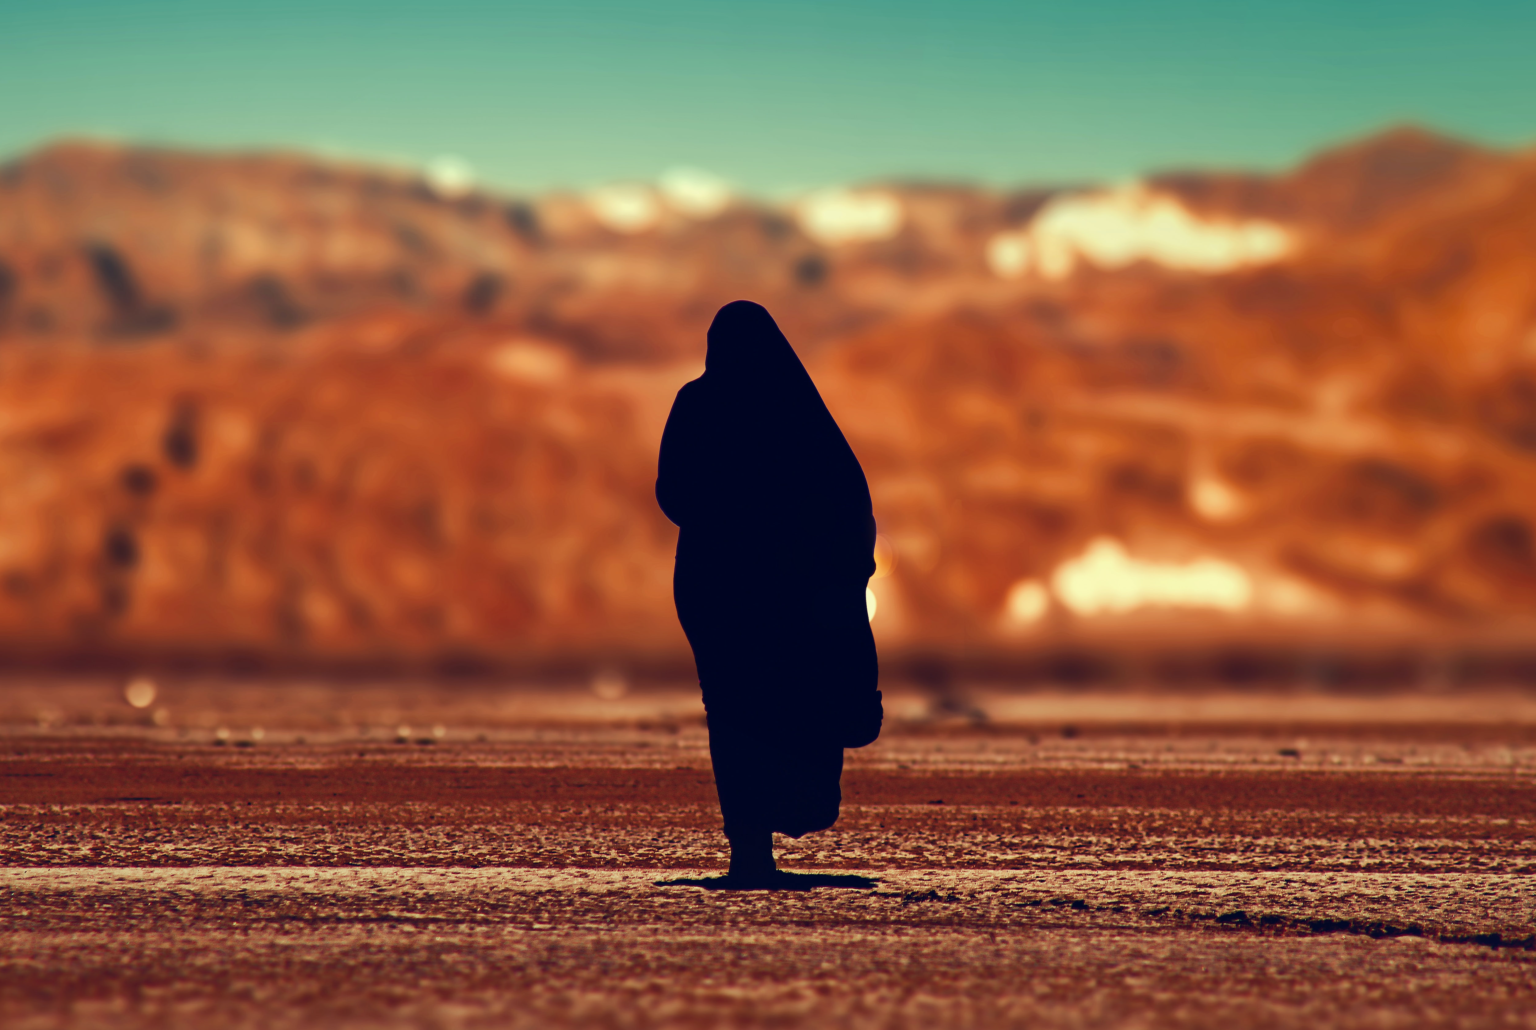
17 martie
Victoria
Slujește în Africa de Nord
Trimisă de Biserica Baptistă Giroc, jud.Timiș
Începând din 2022
Se implică în:
Învățarea limbii și culturii locale
Ucenicizare
Lucrarea cu femeile
Îngrijire medicală

Slide 2
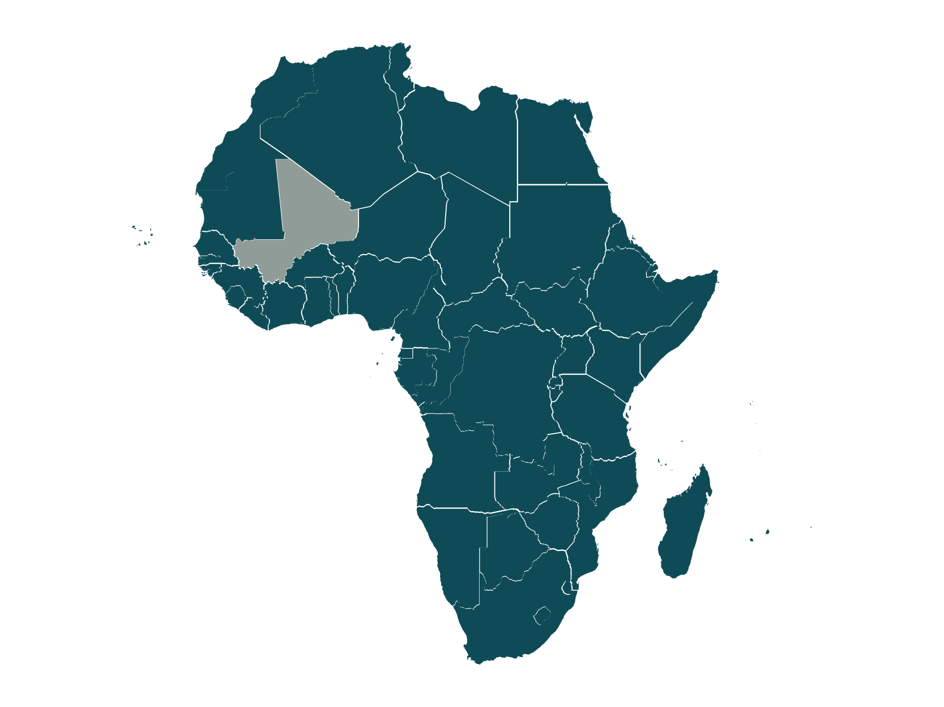
Motive de rugăciune:
Adaptare la noul context de misiune și învățarea limbii locale.
Îndrăzneală în propovăduirea Cuvântului și înțelepciune în gestionarea procesului de ucenicie.
Îmbărbătarea credincioșilor locali persecutați de familie și societate .
Motto:
Cel ce este cu adevărat mântuit nu se va mulțumi să meargă singur în cer! Charles Spurgeon
Africa de Nord

Slide 3
Proiectul România 100%
ÎNTORSURA BUZĂULUI,COVASNA
Todor Adrian și Ecaterina, împreună cu copiii Samuel, Filip și Paula, sunt implicați în plantarea unei biserici în orașul Întorsura Buzăului.
Provin din Biserica Penticostală Adevăr și Lumină din Satu Mare, iar din martie 2022 slujesc în județul Covasna.
Organizează slujbe în aer liber, lucrare cu copiii și evanghelizare la cort.

Slide 4
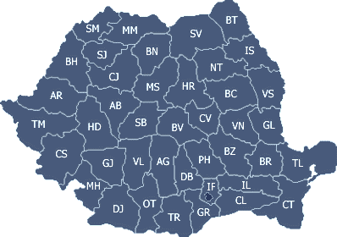
Proiectul România 100%
ÎNTORSURA BUZĂULUI,COVASNA
Motive de rugăciune:
• Pentru un local de biserică.
• Pentru o relație bună cu autoritățile din oraș.
• Sănătate și protecție peste întreaga familie.
România

